Slide 1
SIFT10M 多区域十轮实验
动态 MERIT 与 DiskANN BFS 的公平 n-cache 对比
1,628.59
1,356.04
+20.10%
MERIT QPS
DiskANN BFS QPS
吞吐提升
10 个互不重叠的局部热点区域 · 每轮 100K 查询 · 共 1M 查询 · 16 线程
核心结论：动态缓存显著减少平均读盘并提高吞吐，但引入更高内存占用和更差的 P99 尾延迟。
数据来源：multiregion/merit_best 与 multiregion/diskann_bfs181k

Slide 2
1. 实验设计：每轮切换到新的局部热点
目标：观察缓存能否适应连续变化的局部访问分布
查询流
small_x
small_y
small_z
small_a
small_b
small_c
small_d
small_e
small_f
small_g
100K
100K
100K
100K
100K
100K
100K
100K
100K
100K
1M queries
Workload
Search configuration
• SIFT10M：10M 个 128 维 uint8 向量
• 每个区域由图上的局部 BFS 生成
• 10 个区域互不重叠，查询全局不重复
• 查询为 base vector self-query，Recall@1 可精确校验
• L = 50，Beamwidth = 4，K = 1
• 16 个 foreground query threads
• BFS 与 MERIT n-cache 均为 181,238；plain DiskANN 为 0
• 双方 Recall@1 均为 99.99%
2

Slide 3
2. 两种方案如何处理访问热点
无缓存 DiskANN 作为底线；BFS 与 MERIT 使用相同 n-cache 节点数
DiskANN BFS
查询
静态 BFS
n-cache
base index
读盘
缓存内容固定；热点换区后，未覆盖节点继续访问 base index。
MERIT
查询
动态
n-cache
m-cache
热度/边
d-cache
动态页面
base index
回退
m-cache: 400,002
d-cache: 200,001 pages
score half-life: 25K
新区域到来后，访问热度推动节点/页面更新；命中 n-cache 可消除 I/O，d-cache 共置可减少 I/O 请求。
3

Slide 4
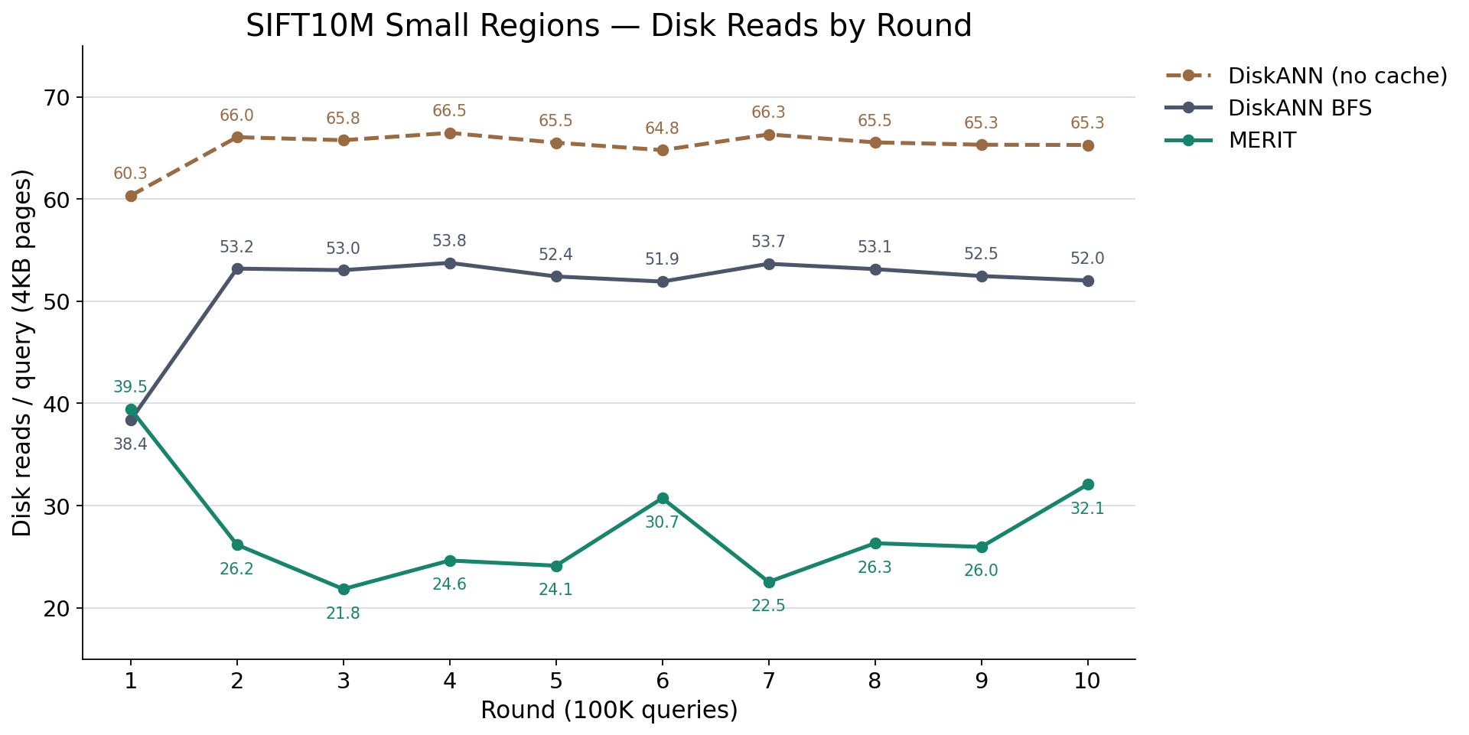
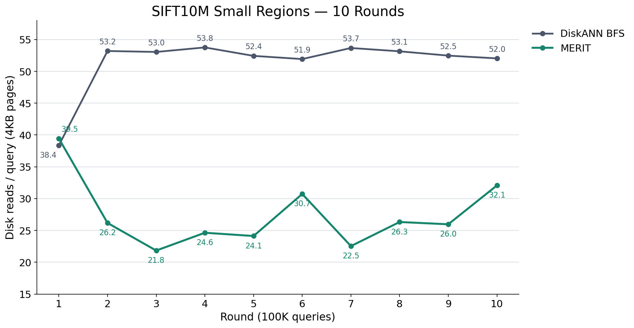
3. 十轮磁盘读取变化
数据点只显示数值；单位统一放在坐标轴
第 1 轮处于冷启动；从第 2 轮开始，MERIT 每轮读盘均显著低于 BFS。
4

Slide 5
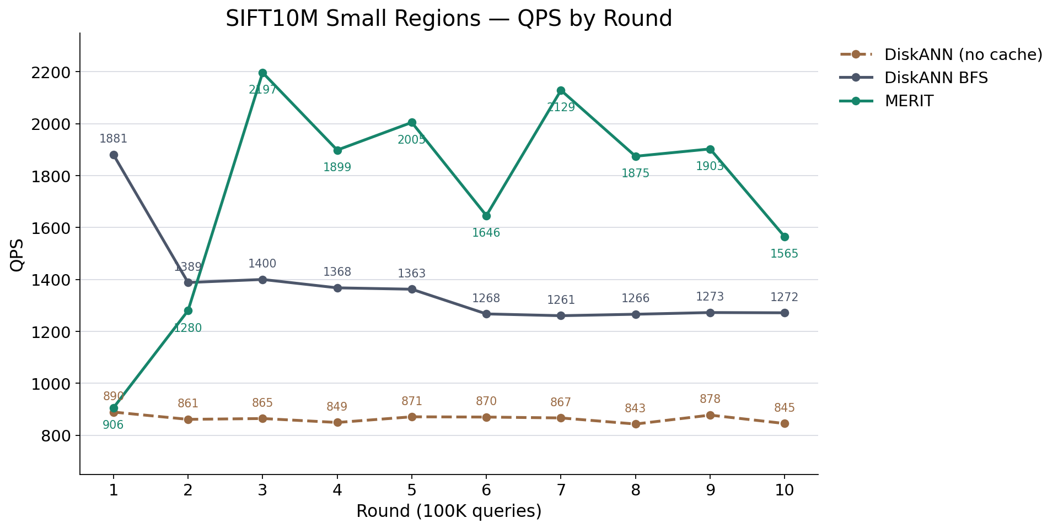
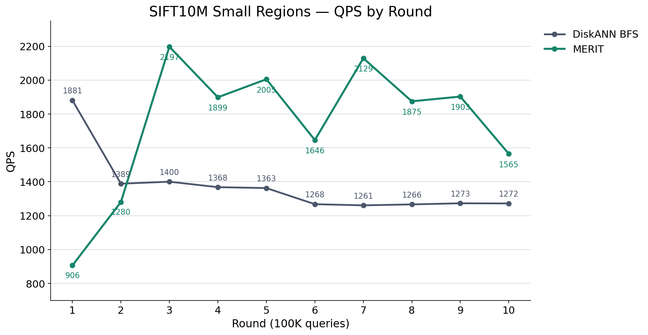
4. 十轮 QPS 变化
逐轮 QPS 由每轮平均 latency × 16 线程折算，并用完整运行的实测 QPS 校准
前两轮在线学习与写页拖慢 MERIT；第 3–10 轮均超过 BFS，完整运行 QPS 提高 20.10%。
5

Slide 6
5. 总体结果
三种方案使用相同查询流、L、beamwidth和线程数；变化列为 MERIT 相对 BFS
指标
DiskANN
无缓存
DiskANN BFS
181,238
MERIT
MERIT vs BFS
QPS
863.82
1,356.04
1,628.59
+20.10%
Mean latency (ms)
18.47
11.75
9.76
−16.90%
P99 latency (ms)
24.64
15.96
33.34
+108.97%
Disk reads / query
65.13
51.40
27.38
−46.73%
Recall@1
99.99%
99.99%
99.99%
持平
Peak RSS (GiB)
1.73
1.83
5.42
2.96×
无缓存 DiskANN 给出绝对基线；BFS 隔离 n-cache 收益；MERIT 展示动态 n/m/d-cache 的整体收益与代价。
6

Slide 7
6. 如何解读这个实验
结论成立于“局部热点持续切换”的 workload，不应扩大为所有查询分布
证明了什么
仍需注意
• 动态缓存能跟随新的局部热点重新组织内容
• 减少 46.73% 的平均读盘，带来 20.10% QPS 提升
• Recall 未下降，收益不是由降低准确率换取
• 静态 BFS cache 对跨区域热点的适应能力有限
• 仅 n-cache 节点数相同；MERIT 额外使用 m-cache 和 d-cache
• MERIT 峰值内存约为 BFS 的 2.96 倍
• 在线写页与替换导致 P99 延迟翻倍
• self-query 强调缓存适应性，不代表标准 ANN workload
结论：MERIT 在变化的局部热点下提高平均吞吐，但下一步必须降低写路径尾延迟和额外内存。
7

